Slide 1
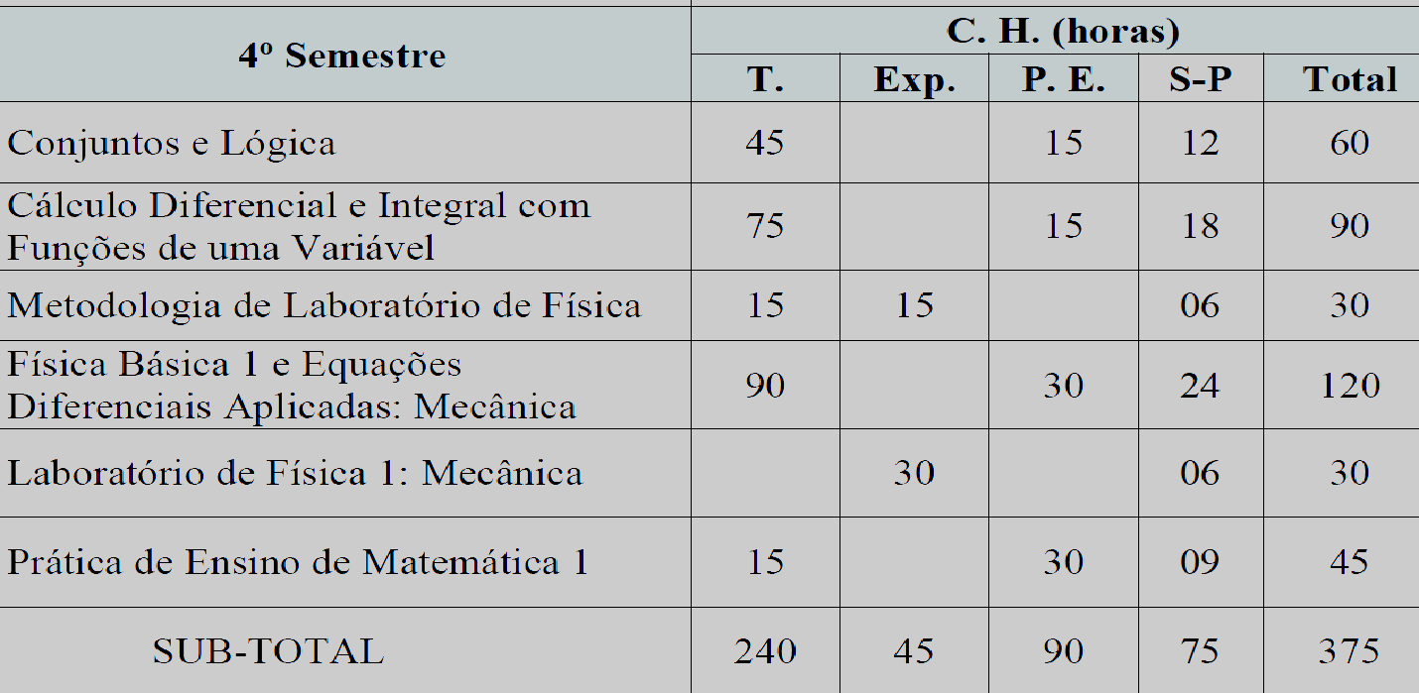
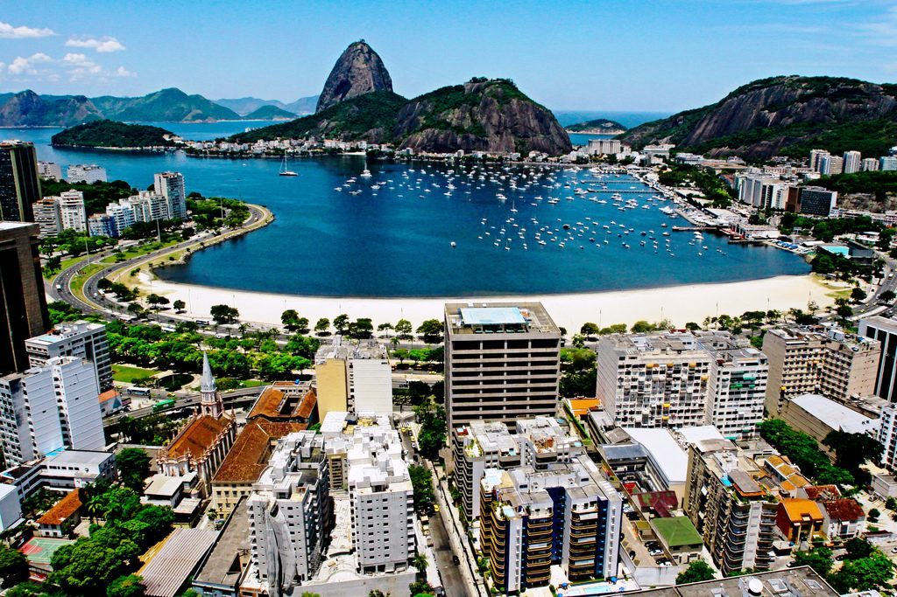
TÍTULO: Subtítulo
Autor ¹; Autor²
^{1.} Instituição , e-mail;
^{2.} instituição, e-mail.
Introdução
A Introdução visa apresentar o tema de estudo ao leitor, situando-o brevemente ante o que já foi investigado e escrito sobre ele, destacando, sobretudo, o problema, os objetivos e os procedimentos do trabalho.
Ou seja, a introdução apresenta uma ideia clara ao leitor do que trata o estudo. Sugerimos que o pôster deva ser elaborado no tamanho 100 cm de altura x 90 cm de largura, em duas ou três colunas seguindo o modelo desta template. O acréscimo de mais tópicos fica a critério do(s) autor(es). Também sugerimos sua confecção em material adequado (lona, PVC, glosspaper ou similar) com corda para ser afixado
Materiais e métodos
Trata-se do corpo central do trabalho e pode ser organizado ou estruturado de acordo com a conveniência da exposição e com a construção lógica do trabalho. Na constituição desse corpo central do estudo é imprescindível ter presente o fio condutor em torno do qual esta parte será tecida. Descrever o modo como os dados foram coletados e o papel desempenhado pelo pesquisador.
TABELA 1: Disciplinas do 4° semestre do curso de LIMF.
Disponível em <http://www.ufopa.edu.br/arquivo/proen-cursos-portarias-ppcs/matematica-fisica-li-ppc>
Considerações finais
O último item deve efetuar o fechamento do conteúdo apresentado. Acima de tudo, um bom pôster deve ter pouco texto. Não tão pouco quanto uma apresentação de slides, porém bem menos do que um artigo. É preferível usar frases telegráficas, diretas e curtas, organizadas em tópicos, ao invés de orações longas e estruturas complexas. Deve-se concluir somente o que foi comprovado, com interpretação lógica, não cabendo opiniões próprias sem quaisquer fundamentações ou análises não investigadas. Nessa fase final, é importante que o pesquisador retome a questão central da investigação e, ainda que os resultados possam surgir durante o desenvolvimento da pesquisa, sobretudo durante o processo de análise ou interpretação, agora os (re)apresente com ênfase, buscando um esforço de síntese.
FIGURA 1: Pão de Açúcar.
Disponível em <http://visit.rio/que_fazer/paodeacucar/>
Referências
LIMA. Elon Lages. Números e funções reais. Rio de Janeiro. Editora SBM. 2013 (Coleção PROFMAT)
D´AMBROSIO, U. Educação Matemática: da teoria à prática. 12 ed. Campinas - SP: Papirus, 1996. (Coleção Perspectivas em Educação Matemática).
FIORENTINI, Dario. Investigação em educação matemática: percursos teóricos e metodológicos – Campinas, SP: Autores Associados, 2006. – (Coleção formação de professores)
As figuras são peças-chave em um pôster e devem ter um grande destaque. São elas que, em um primeiro momento, fisgarão os visitantes. Em um segundo momento, são as figuras que vão ajudar a dar sustentação aos seus argumentos, de maneira muito mais eficaz do que os textos, quando bem combinadas com os diagramas e esquemas. Nunca deixe de citar as fontes das figuras que pegar emprestadas. As Figuras devem ter alta qualidade, de preferência coloridas e gráficos bem elaborados. Figuras e tabelas deverão cobrir, no máximo, 50% do pôster, informando a fonte dos dados contidos nas mesmas. A fonte deverá ser colocada abaixo das figuras e tabelas como nos modelos dessa template.
Apoio:

